Slide 1

Respeito e Empatia
Apresentação
Norma Aparecida Silveira de Moraes
Divulgação
Norma Experimentais Poéticos Slides
www.sergrasan.com

Slide 2

Quando cada um, respeitar o espaço do outro sem tentar puxar o tapete do outro, quando cada um, tentar se colocar no lugar do outro com honestidade, quando cada um criticar menos e fazer mais, quando cada um julgar menos pela aparência e ter mais tolerância...

Slide 3
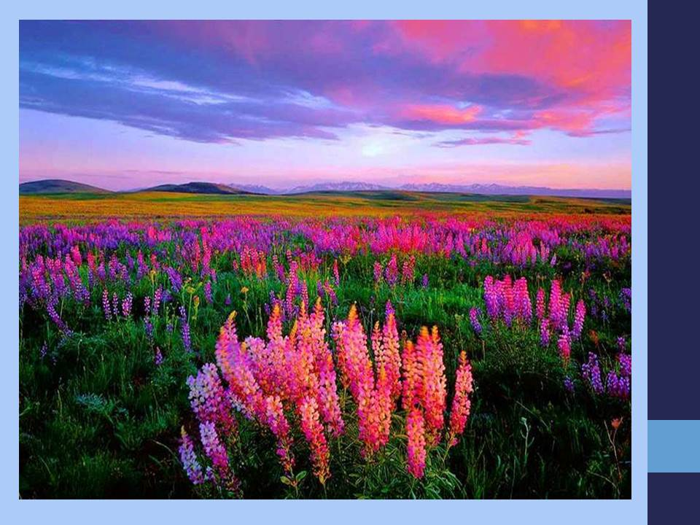
...quando houver menos maledicência e mais bem querer, quando houver menos raiva e mais amor, menos inveja e mais sincera admiração, então poderemos crer na PAZ interior e exterior. A vida terá mais alegria, harmonia quando haver também mais GRATIDÃO e consideração pelo outro.

Slide 4
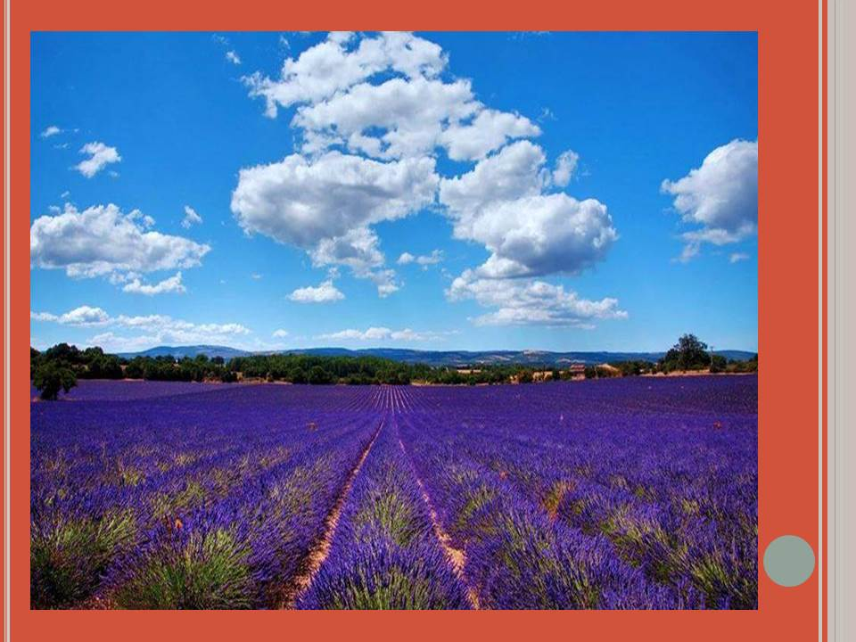
A construção de valores não é humilhar o outro porque é pobre, negro, analfabeto, magro, gordo, idoso, feio ou não ter os padrões econômicos dos que conseguiram vencer na vida. Vale lembrar que muitos não venceram foi por falta de oportunidades e não de mérito.

Slide 5

E que nem todo trabalho pode ser desmerecido pois todos precisamos de todos de alguma maneira. Nem tudo o dinheiro paga, ele paga conforto, coisas boas, mas não compra a verdadeira felicidade. Quanta gente é rica e também infeliz.

Slide 6
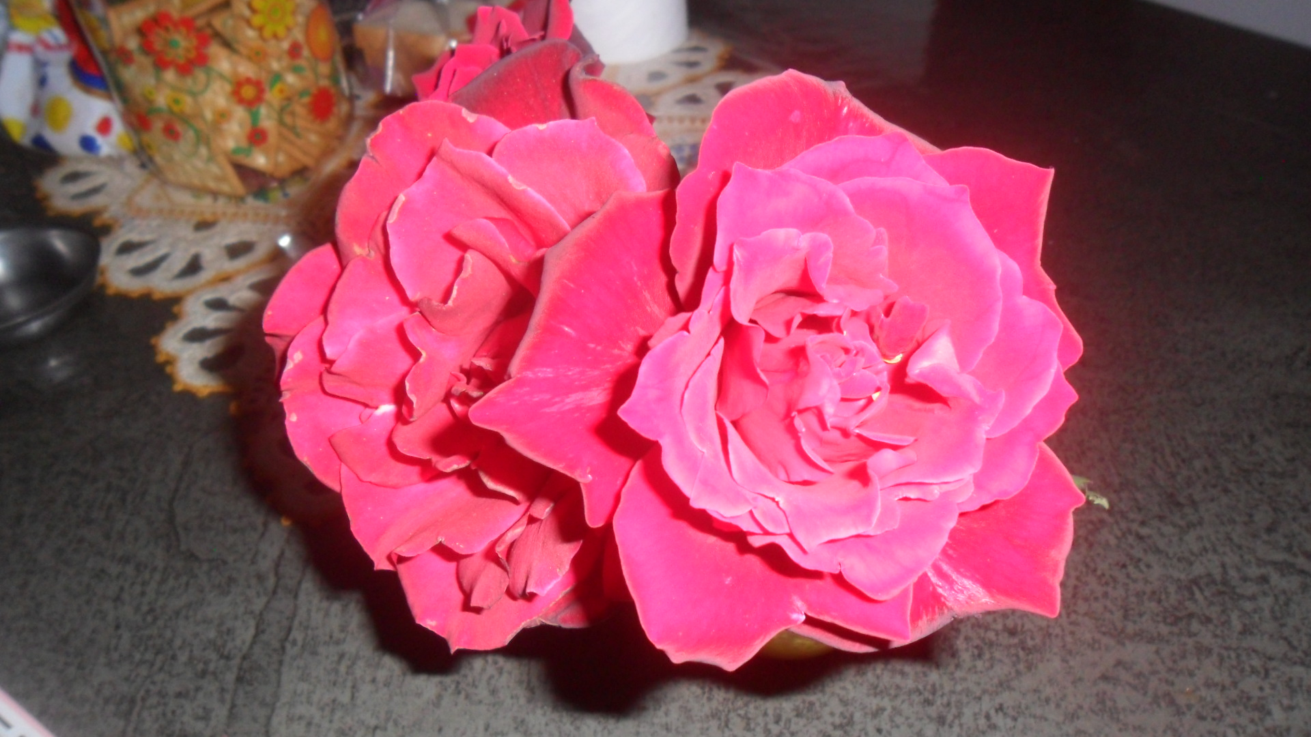
Há pessoas, que parecem ter nascidas para magoar, dar más respostas e deixar o seu semelhante triste, para que isso, projetar infelicidade, mau humor e querer sempre pisar, confrontar, exibir, melar qualquer contexto. Controlar, manipular, controlar o ambiente. Viver em paz e com respeito seria a solução para um ambiente mais alegre.

Slide 7

Há pessoas, que usam o cargo para manipular, controlar, mandar, humilhar, não sabem pedir por favor, não sabem agradecer. São infelizes e querem ver os outros infelizes, pois escondem suas dores na arrogância.

Slide 8

É bom tão poder dizer, obrigado Deus por mais um dia, obrigado Deus pela saúde, obrigado Deus pelo lar que temos, pelo emprego, pela educação, pela carreira, pela comida na mesa. LÁ FORA HÁ TANTA MISÉRIA, FOME, VIOLÊNCIA, FALTA DE TUDO. FALTA DE AMOR, DE MOTIVAÇÃO, FALTA DE RESPEITO, DE GRATIDÃO, FALTA DE BEM, FALTA DE OBJETIVOS, FALTA DE ESPERANÇA...

Slide 9

DE VEZ EM QUANDO É BOM REFLETIR SOBRE A VIDA, FAZER UM BALANÇO. POR TODOS OS ANGULOS E AGRADECER, NÃO SABEMOS COMO ESTARÁ AMANHÃ, MESMO ESTANDO LÁ EM CIMA DA ESCADA, AINDA ASSIM, ELA PODE RUIR, OU PODEMOS SOFRER UMA QUEDA. SÓ DEUS MESMO POR NÓS NO COMANDO DE NOSSAS VIDAS.

Slide 10

Podemos ter uma infinidade de problemas na vida, de desafios de cada dia, mesmo assim podemos ser felizes e ter a paz na alma. Felicidade é um estado pleno de gratidão e saber viver, superando tudo com enfrentamento e fé.

Slide 11

Respeito e Empatia
Apresentação, texto e formatação
Norma Aparecida Silveira de Moraes
Musica:Coração de cavaleiro. Fred M.
Imagens: Formatações pessoais e do Google
Divulgação
Norma Experimentais Poéticos Slides
www.sergrasan.com
Nov/2020

